Slide 1
WELKOM
Opstart schooljaar 2023 – 2024
Kleuterschool: 142 kleuters
Lagere school: 267 leerlingen
Totaal: 409 kinderen

Slide 2
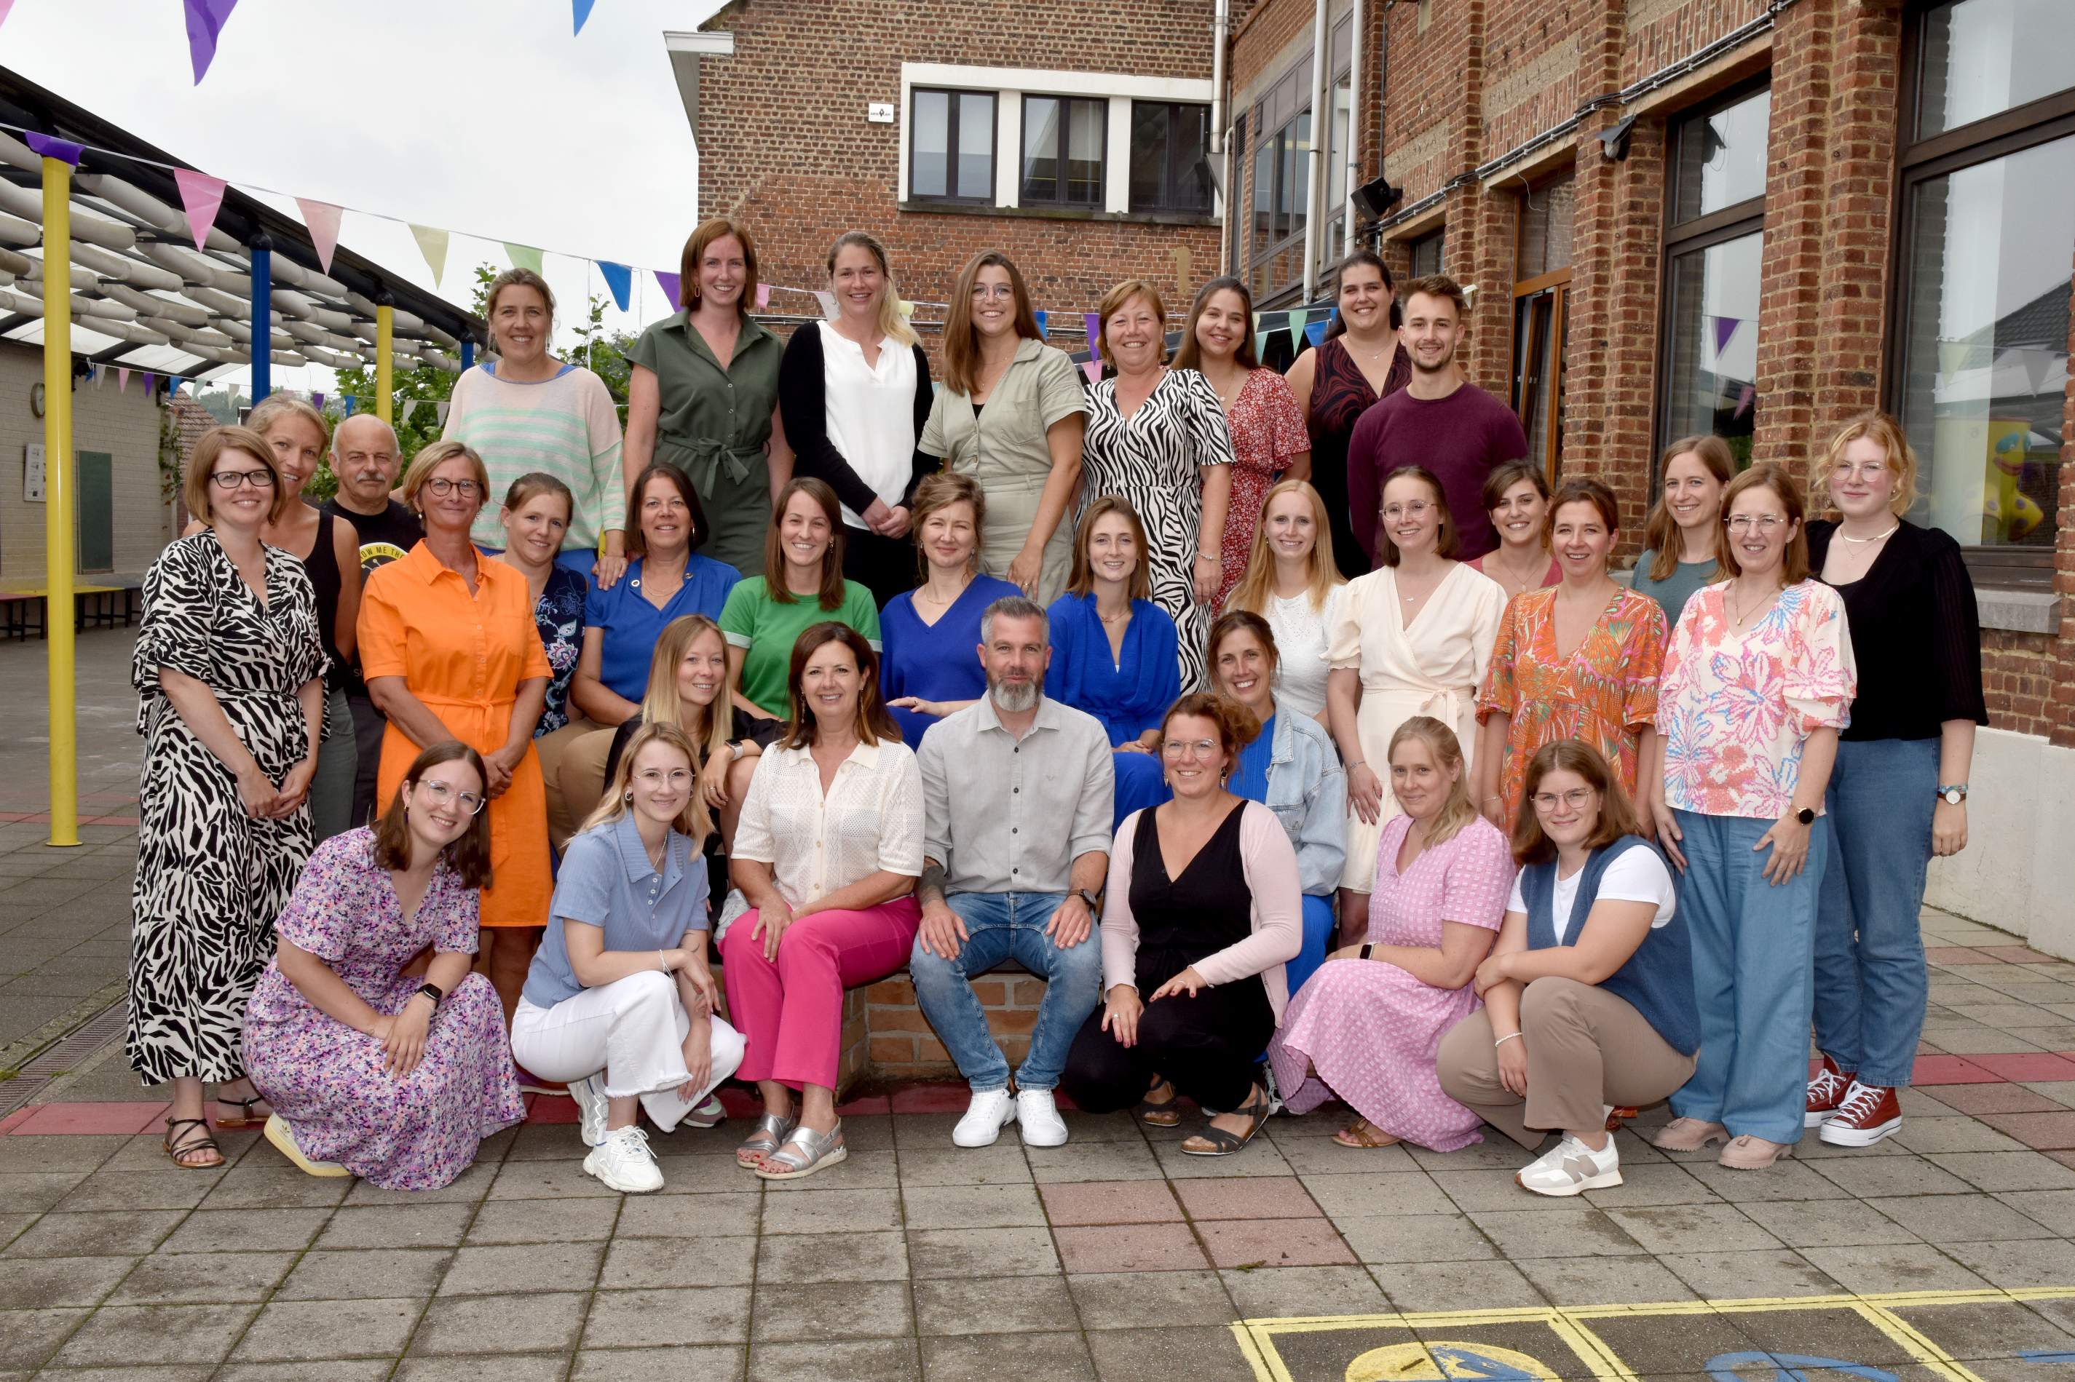

Slide 3
Klasleerkrachten
Onthaalklas: Katrien Decrick
1e KK A: Frieda Versyck
1e KK B: Tirsa Bosmans
2e KK A: Karolien De Vos
2e KK B: Els Hemelings
3e KK A: Lynn Vanschaemelhout
3e KK B: Sarah Huylebrouck
Kleuterturnen : Evelien De Geyter en Tobi Heyvaert
Zorgondersteuning: Niki Gochet
Katrijn Van De Putte
Annelies Quinart
Kinderverzorgsters: Merel Spiegeleer
Camille Nerinckx

Slide 4
Leerkrachten
Zorgcoördinator LS en KS:
Veerle Schets
ICT:
Johan Van den Abeele
Frank Van Overstraeten
Preventie-adviseur:
Isabel Van Reepingen

Slide 5
Website
http://www.ambvlezenbeek.be/

Slide 6

Katholieke school
Animatiepunten in de kijker.
Vieringen op eigen school in
functie van het jaarthema
‘Wondere ruimte, vlieg je mee?’.
Van onthaalklas tot en met 6de
leerjaar Godsdienst in de klas.
Kindervieringen op zondag.

Slide 7

Nederlandstalige school
Op onze school is Nederlands de voertaal. Alle gesprekken worden dan ook in het Nederlands gevoerd. Een tolk is altijd welkom .

Slide 8
Eten en drinken
Tussendoortje in de voormiddag: enkel fruit of groenten.
  => hapklaar
In de namiddag kan en mag er een koek gegeten worden.
Enkel water is toegestaan. Kruiken of flesjes kunnen opnieuw gevuld worden.

Slide 9
Watergewenning 3KK
De kleuters van 3KK zullen een aantal keer op donderdagnamiddag gaan zwemmen.
→ Start watergewenning: donderdag 5 oktober (brief volgt nog). Einde watergewenning donderdag 14 december.
→ Toegang zwembad is gratis. Busvervoer wordt gesponsord door de ouderraad.

Slide 10
Veiligheid
Ouders blijven achter de rode lijn.
Correct gebruik van Kiss and ride.
Tijdens bewakingen geen gesprekken voeren met de leerkrachten. Maak liever een afspraak!
Elke wijziging (bv: iemand anders komt uw kind afhalen, vroeger of later afhalen,…) via een briefje in het heen-en weermapje. Indien vergeten => telefonisch de school verwittigen.
Na schooltijd mogen kinderen niet meer in de gangen of in de klassen.
Kleuters worden vanaf 08.30 uur afgezet aan de poort vooraan waar ze opgewacht worden door een juf.

Slide 11
Tijdig op school
Start van de lessen om 8u45.
Toch te laat?
  => aanmelden op het secretariaat (Dorp 48)
Bij ziekte/afwezigheid bellen voor 9 uur. Eerste dag is voldoende !

Slide 12


MOS school
Denk aan:
- een herbruikbare drinkbus
- boterhammendoos + doosjes voor fruit/koekjes
- elektronische briefwisseling

Slide 13


Gevisualiseerde afspraken op de speelplaats
Stop = stop!
Iedereen mag mee doen, we sluiten niemand uit.

Slide 14


Gevisualiseerde afspraken op de speelplaats
We luisteren naar elkaar en praten tegen elkaar met mooie woorden
We spelen samen, we doen elkaar geen pijn.

Slide 15
Belangrijke data
Vriendendis: 6-7-8 oktober 2023
Wenmomenten onthaalklas, pedagogische studiedagen en facultatieve verlofdagen: zie website
Schoolfeest: zaterdag 1 juni 2024

Slide 16
Enkele wijzigingen/nieuwigheden
De rij:
De rij van de kleuterschool blijft omwille van veiligheidsredenen afgeschaft.
Kindportret:
Wij willen u een zo duidelijk mogelijk beeld geven van het totale kind en kiezen daarom voor de opmaak van een kindportret dat de klasjuf toelicht tijdens de oudercontacten. Dit document wordt nooit meegegeven met de ouders.
Opstart padlet:
Bovenop de schoolwebsite kiezen we ervoor om te werken met een padlet in elke kleuterklas. Dit is een interactief middel om de klas tot bij jullie thuis te brengen. Tijdens hoekenwerk leren we kleuters hiermee zelfstandig aan de slag gaan. Link padlet: zie maandkalender

Slide 17
Enkele wijzigingen in het schoolreglement
Voor- en naschoolse opvang
De kostprijs voor de opvang wordt berekend per begonnen half uur:
- Basis: € 1,25 per begonnen halfuur.
- Korting: - € 0,25 per begonnen halfuur vanaf het tweede kind. (prijs vanaf een tweede kind = € 1)
Maximumfactuur:
Voor de kleuters bedraagt de maximumfactuur € 55,00 en voor de kinderen van de lagere school maximum € 105,00.

Slide 18
Enkele wijzigingen in het schoolreglement
Oudercontacten:
Voor de kleuterschool zijn er de volgende oudercontacten gepland:
- Algemeen oudercontact begin september
- Individueel oudercontact november
- Individueel oudercontact maart
- Individueel oudercontact (enkel op uitnodiging): eind juni
Voor de instappers in de onthaalklas kunnen deze data afwijken afhankelijk van de instapdatum van uw kleuter(s).

Slide 19
Enkele wijzigingen in het schoolreglement
Deconnectie:
Gelieve geen misbruik te maken van de communicatie via Smartschool. Daarom vragen wij jullie om berichten te versturen tussen 8u en 17u. Leerkrachten kunnen tijdens de lesuren de mails niet altijd bekijken. Daarom vragen we jullie om voor dringende gevallen naar het secretariaat te bellen.
Mails zullen steeds binnen de 2 werkdagen beantwoord worden.
Indien de leerkracht afwezig is, zullen jullie een automatisch bericht
krijgen tot wie jullie zich kunnen wenden.

Slide 20
Enkele aandachtspunten
Eten en drinken:
Omwille van verschillende gezondheidsredenen zijn knijpzakjes met fruit niet toegelaten. Yoghurt wordt niet gezien als fruit en is niet toegelaten.
Verjaardagen:
Kinderen kunnen hun verjaardag zeker op school vieren. Je kind mag die dag trakteren met een stukje cake, een droog koekje, een stukje fruit … De traktaties moeten wel hapklaar zijn. Snoepzakjes, drank en/of andere individuele geschenkjes worden niet meegegeven.
In de plaats van een traktatie voor elk kind, mag je ook een boekje, een gezelschapsspel, … voor de klas meegeven.

Slide 21


Slide 22
Ave-Mariabasisschool Vlezenbeek
Voorstelling Ouderraad

Slide 23
Wie zijn wij?
Evi Coperloos
- Gemotiveerd lid
Lies Vanhooreweder
- Gemotiveerd lid
Mélanie Braibant
- Gemotiveerd lid
Michel Borremans
- Gemotiveerd lid
Peter Pycke
- Voorzitter
Sara Janssens
- Gemotiveerd lid
Sarina Van Wymeersch
- Secretaris
Tom De Roeck
- Penningmeester
Vanessa Lauwrys
- Penningmeester

Slide 24
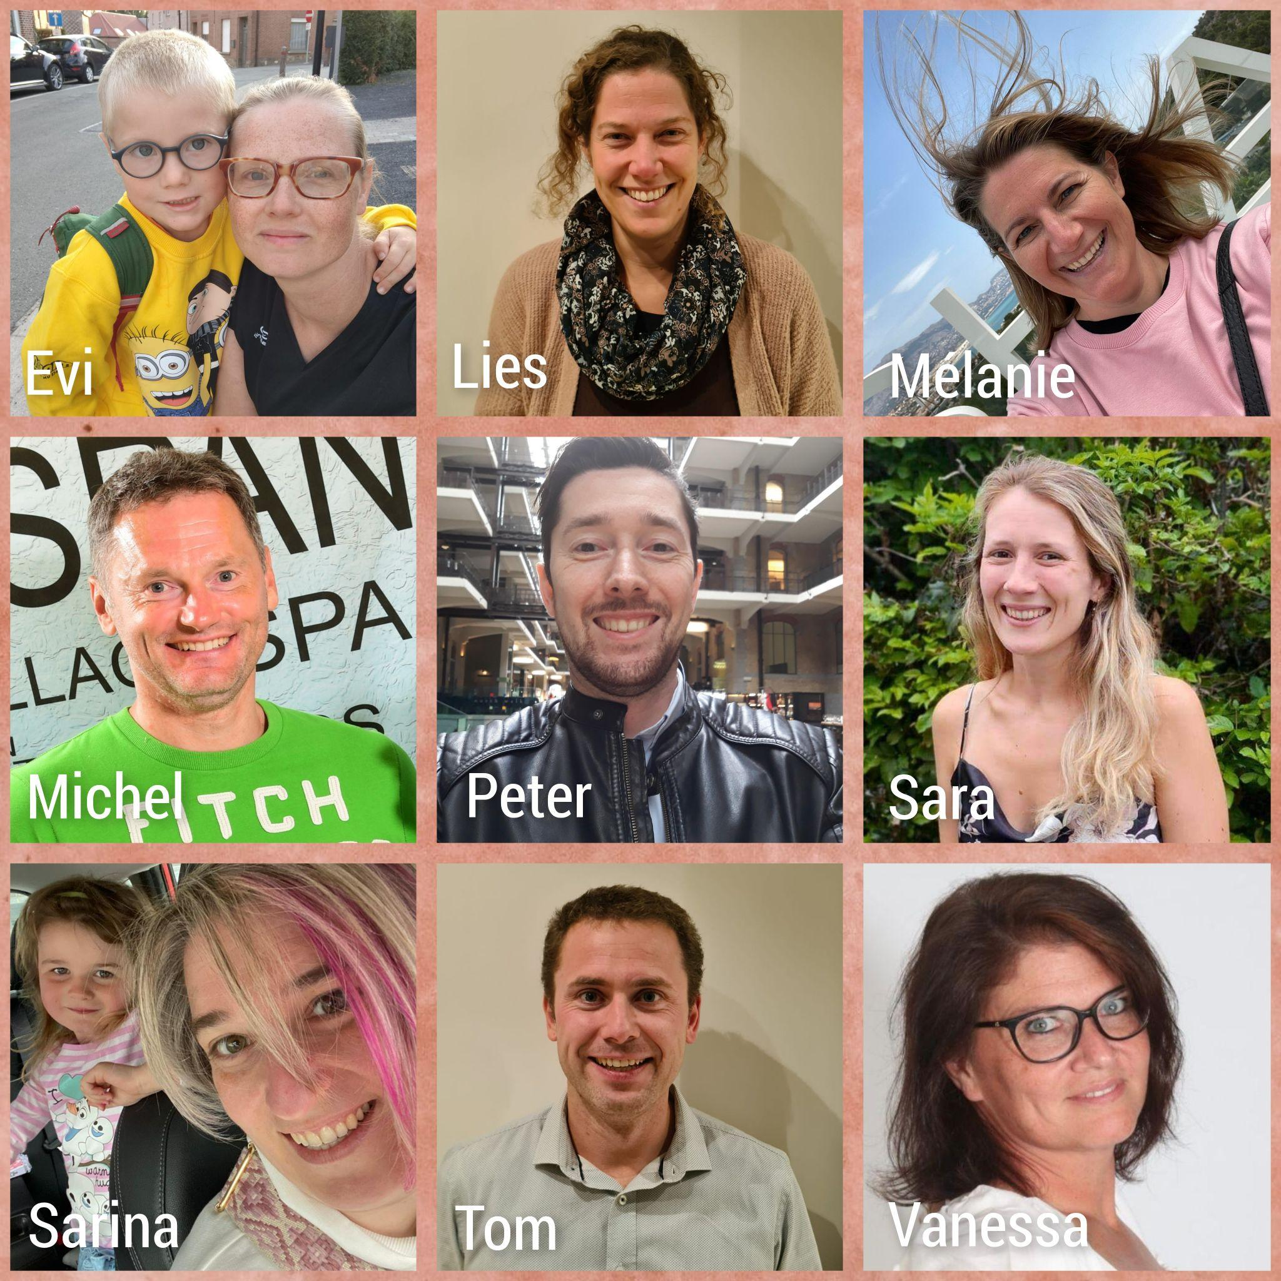
Team schooljaar 2023 - 2024

Slide 25
Wat doen wij?
Aanspreekpunt en vertegenwoordiging van alle ouders naar de school toe
De school ondersteunen
Organiseren van ontmoetingsactiviteiten
Deelname aan schoolraad
Extracurriculaire activiteiten

Slide 26
Steun aan de school:
Schooljaar 22-23
Aankoop didactisch materiaal
Bedankje aan de leerkrachten
Jeugdboekenmaand
Afscheidsfoto 6de-jaars

Slide 27
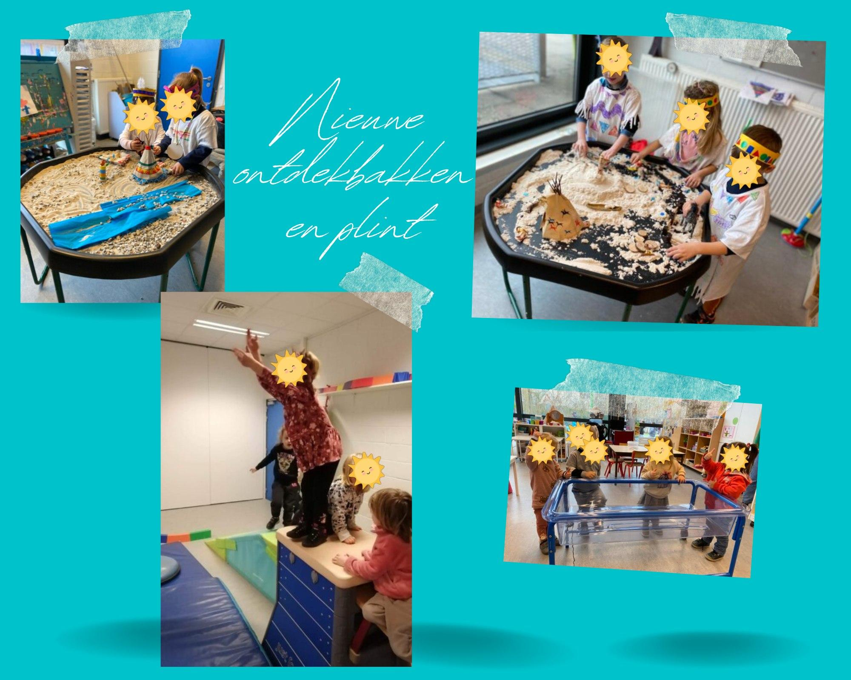
Nieuw didactisch materiaal

Slide 28
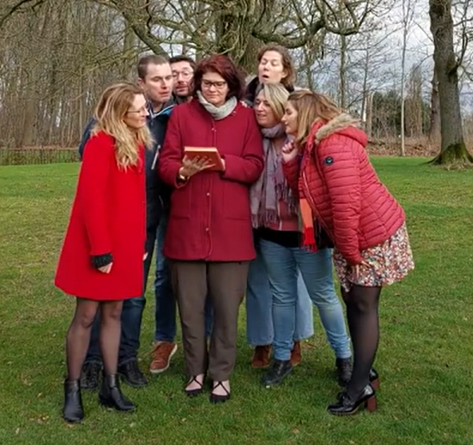
Jeugdboekenmaand
Uitdaging van de ouderraad: zoveel mogelijk lezen!
Leesslang moest helemaal vol
De kinderen slaagden met glans en kregen van ons een leuke attentie

Slide 29
Afscheidsfoto 6de jaars
Als afscheidscadeau voor de leerlingen van het 6de leerjaar, voorziet de ouderraad aan canvas met groepsfoto van hun klas voor elke leerling.
Op deze manier hebben ze een blijvende herinnering aan de tijd in AMB Vlezenbeek.

Slide 30
Activiteiten
Vriendendis
Lasagneverkoop
Bar op het schoolfeest
Parents on the run

Slide 31
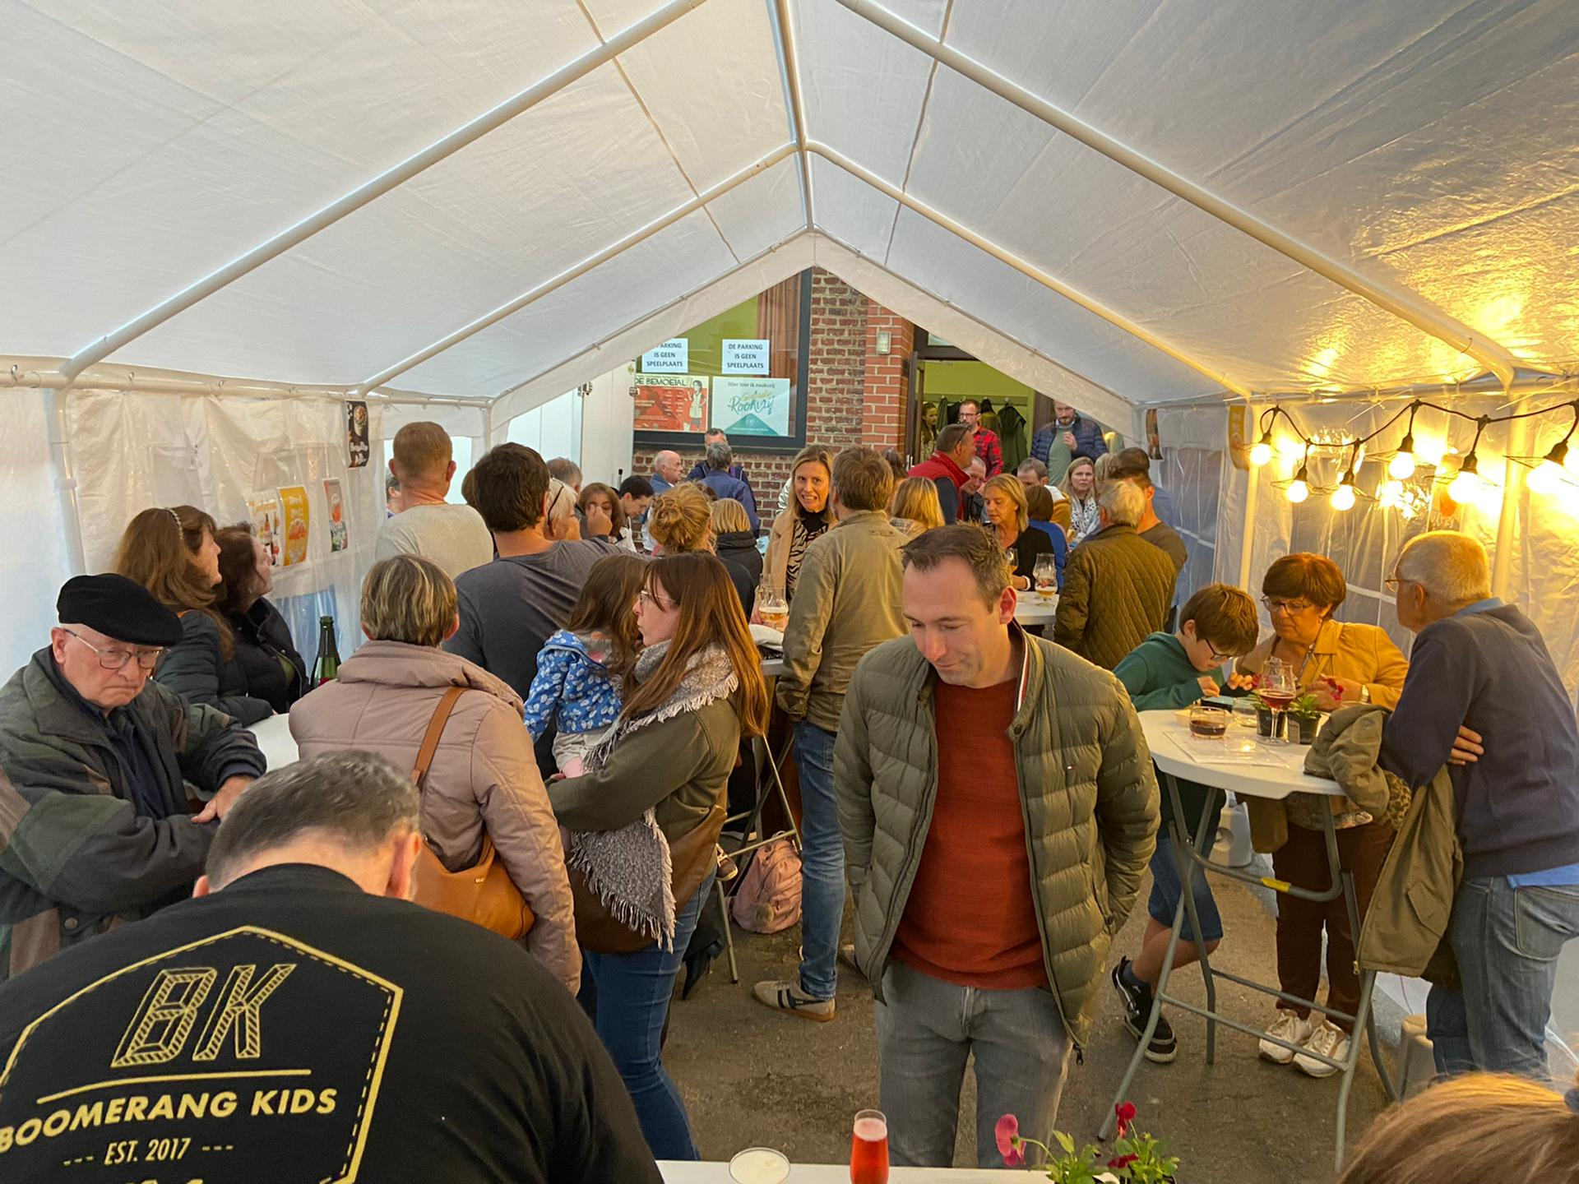
Wij verzachten het wachten op een plekje tijdens de vriendendis

Slide 32
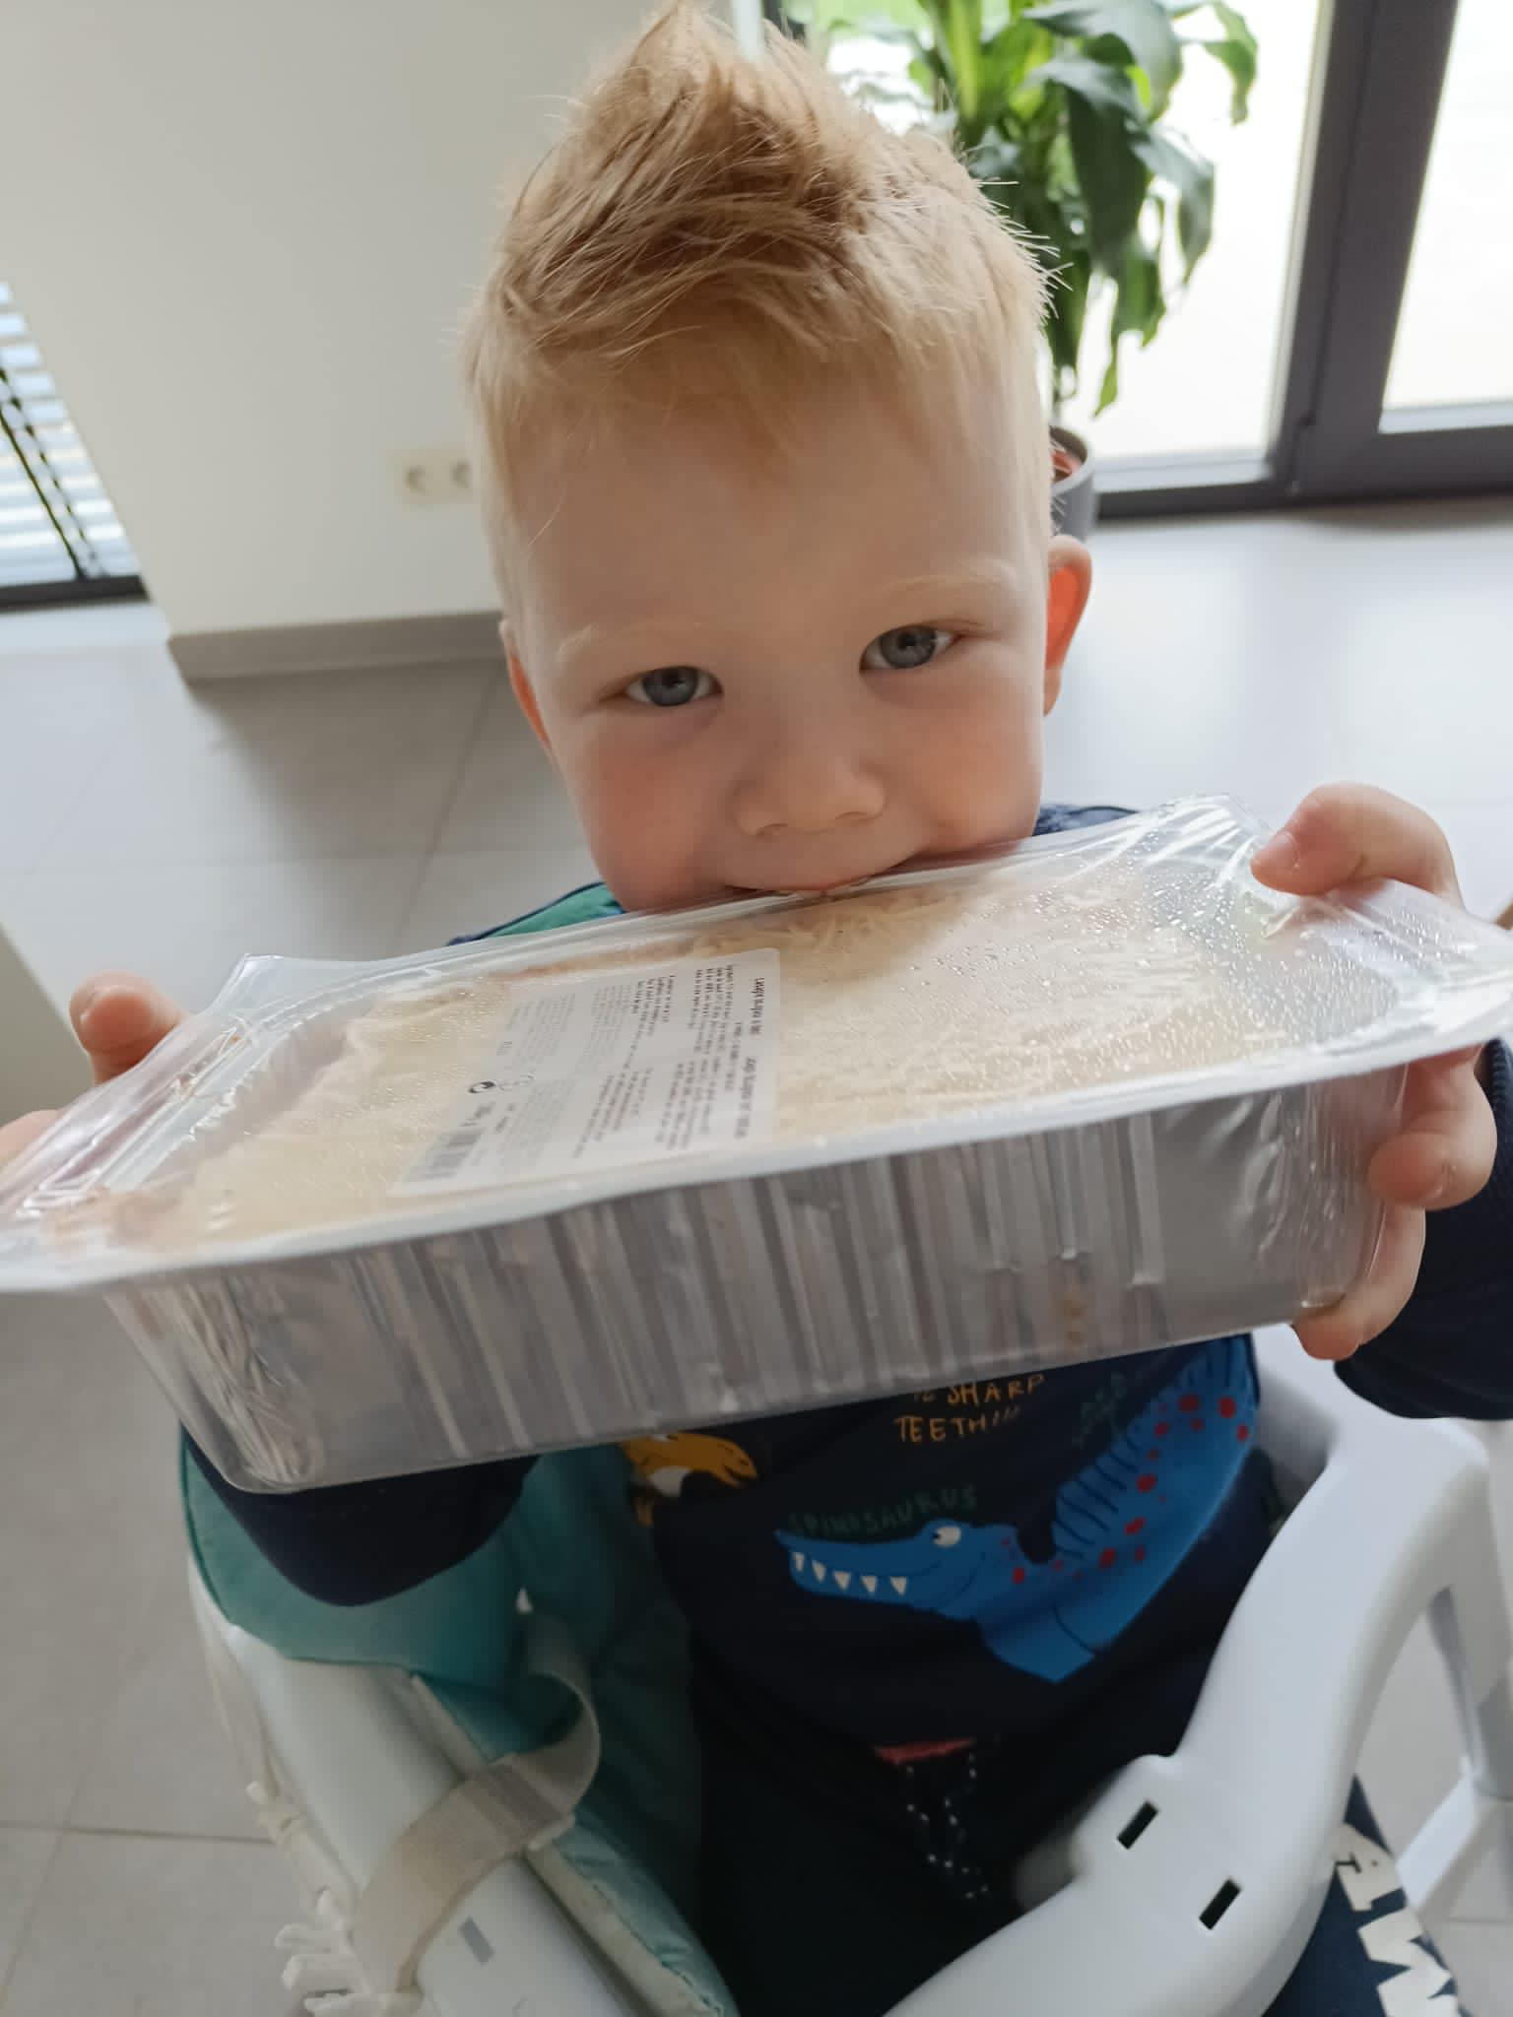
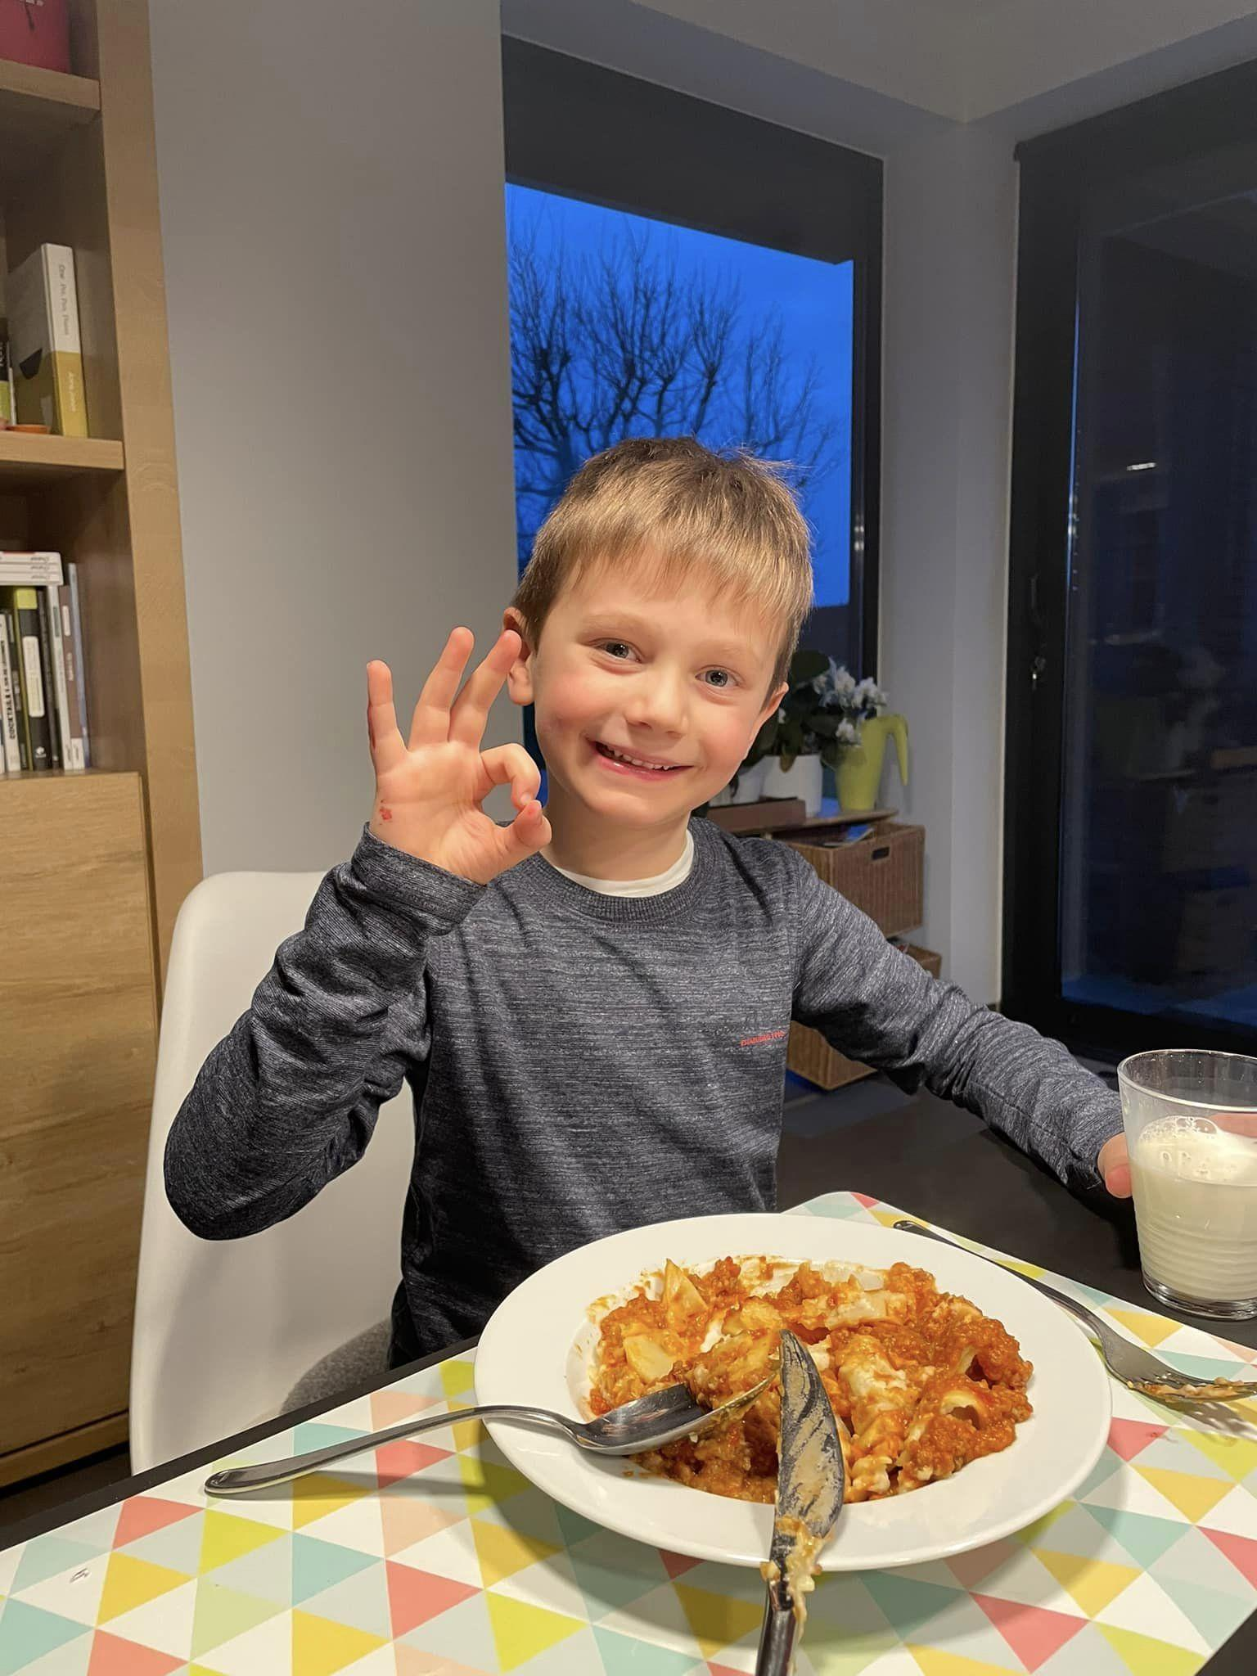
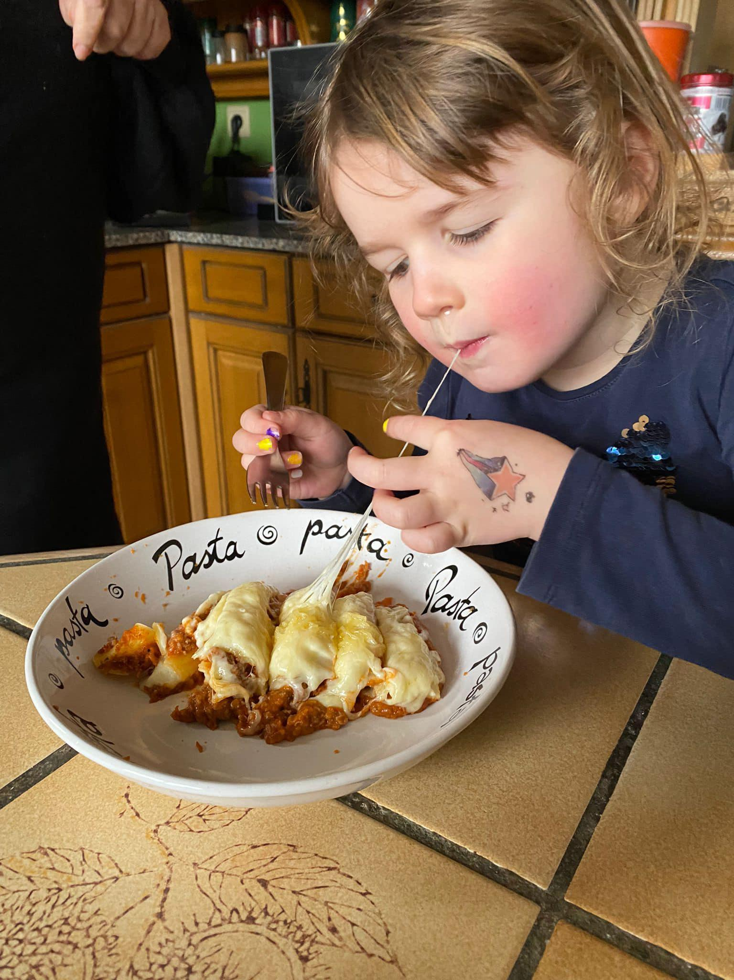
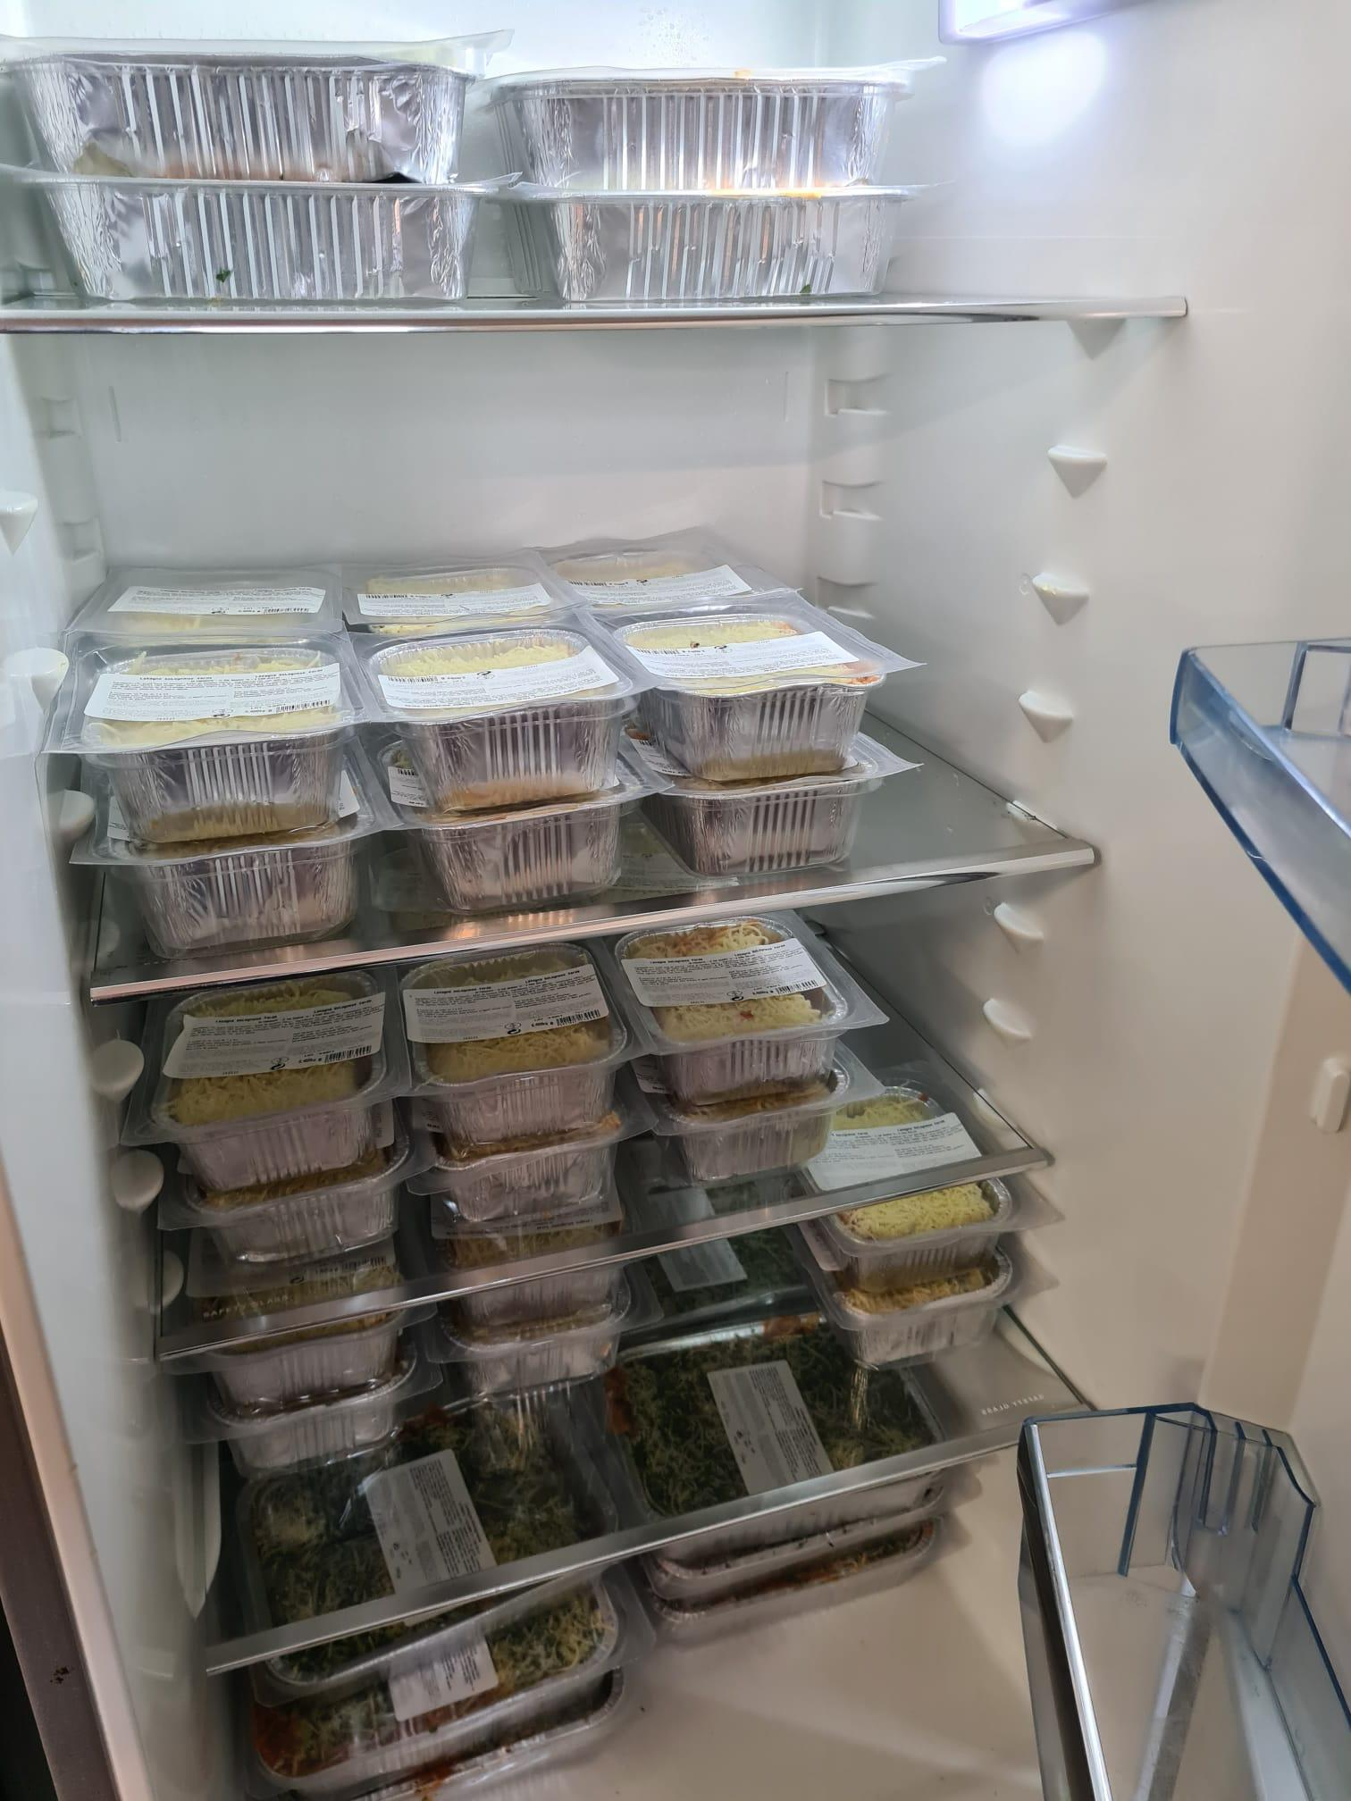
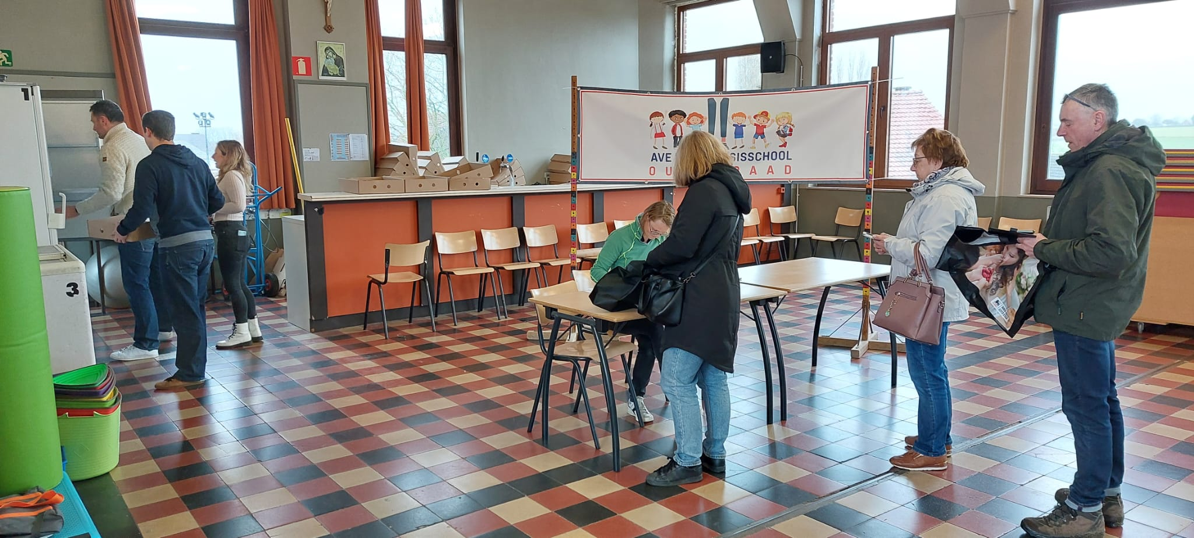
Wij zorgen ieder jaar voor een Italiaanse toets

Slide 33
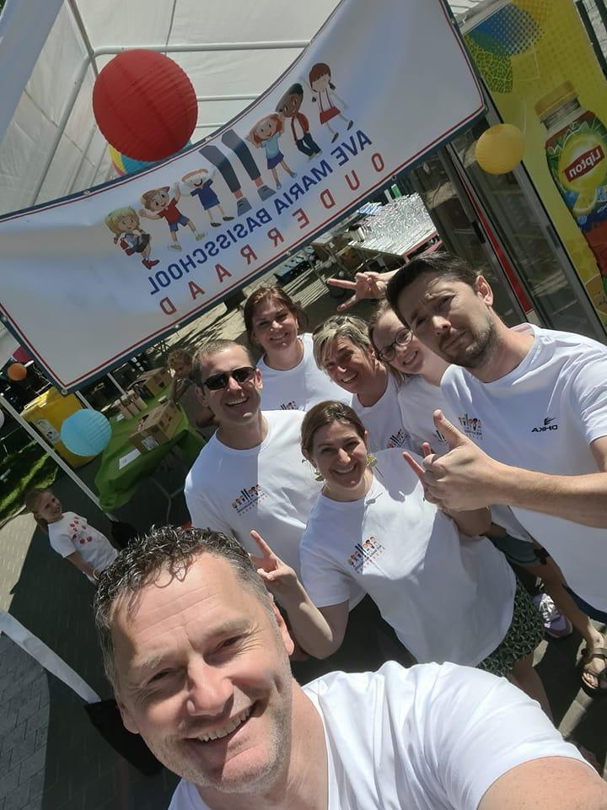
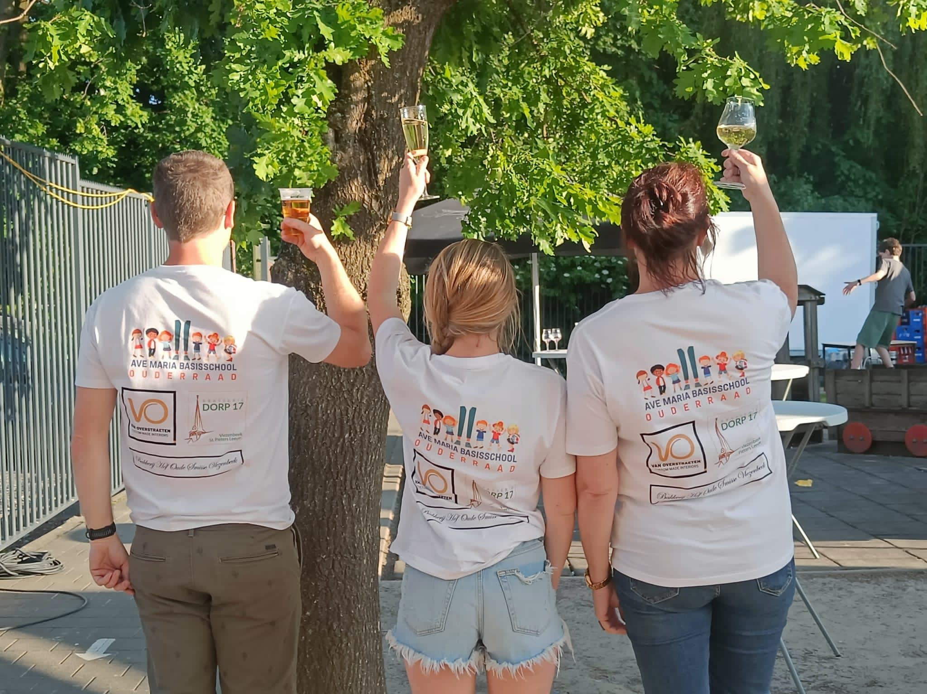
Ook op het schoolfeest steken we de handen uit de mouwen!

Slide 34

Nieuw!
Parents on the run,…
Omdat sporten gezond is, zijn we van plan een maandelijks ontmoetingsmoment te organiseren. Samen joggen of liever gewoon wat bijpraten? Iedereen is welkom!
Benieuwd? Hou zeker onze social media kanalen in de gaten!

Slide 35
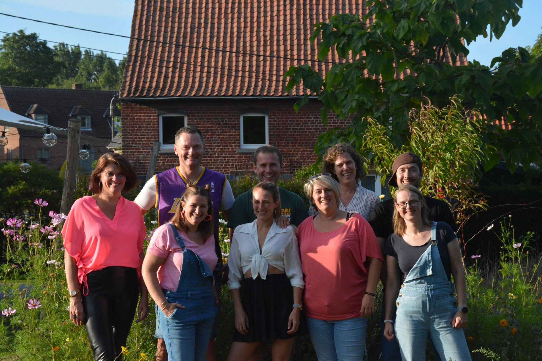
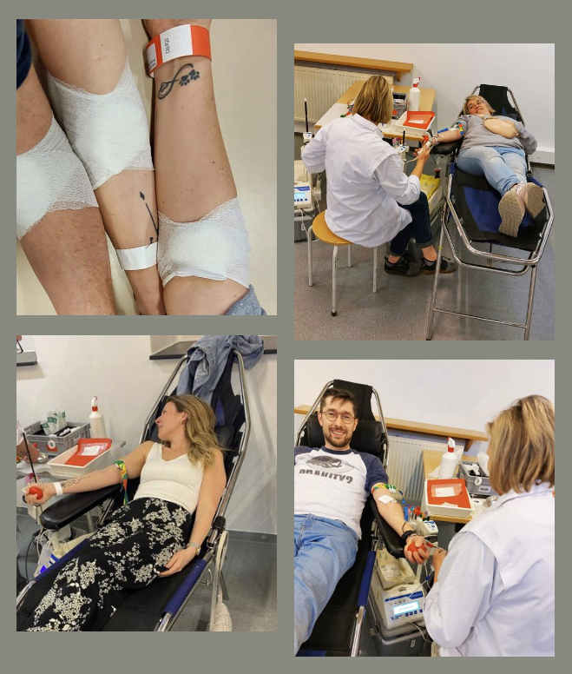
De ouderraad is ook een bende vrienden.
Ons af en toe eens goed amuseren is dus niet verboden
Maar we blijven bloedserieus hoor!

Slide 36
Ons contacteren?

Slide 37
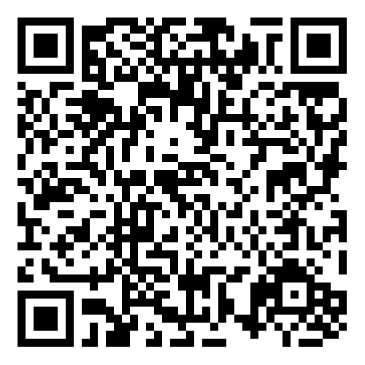




Meer info?
: Ouderraad Ave Maria
Basisschool Vlezenbeek
: @OuderraadAMBVlezenbeek
: ouderraad.amb@gmail.com
: Spreek ons gerust aan (schoolpoort/activiteiten)

Slide 38
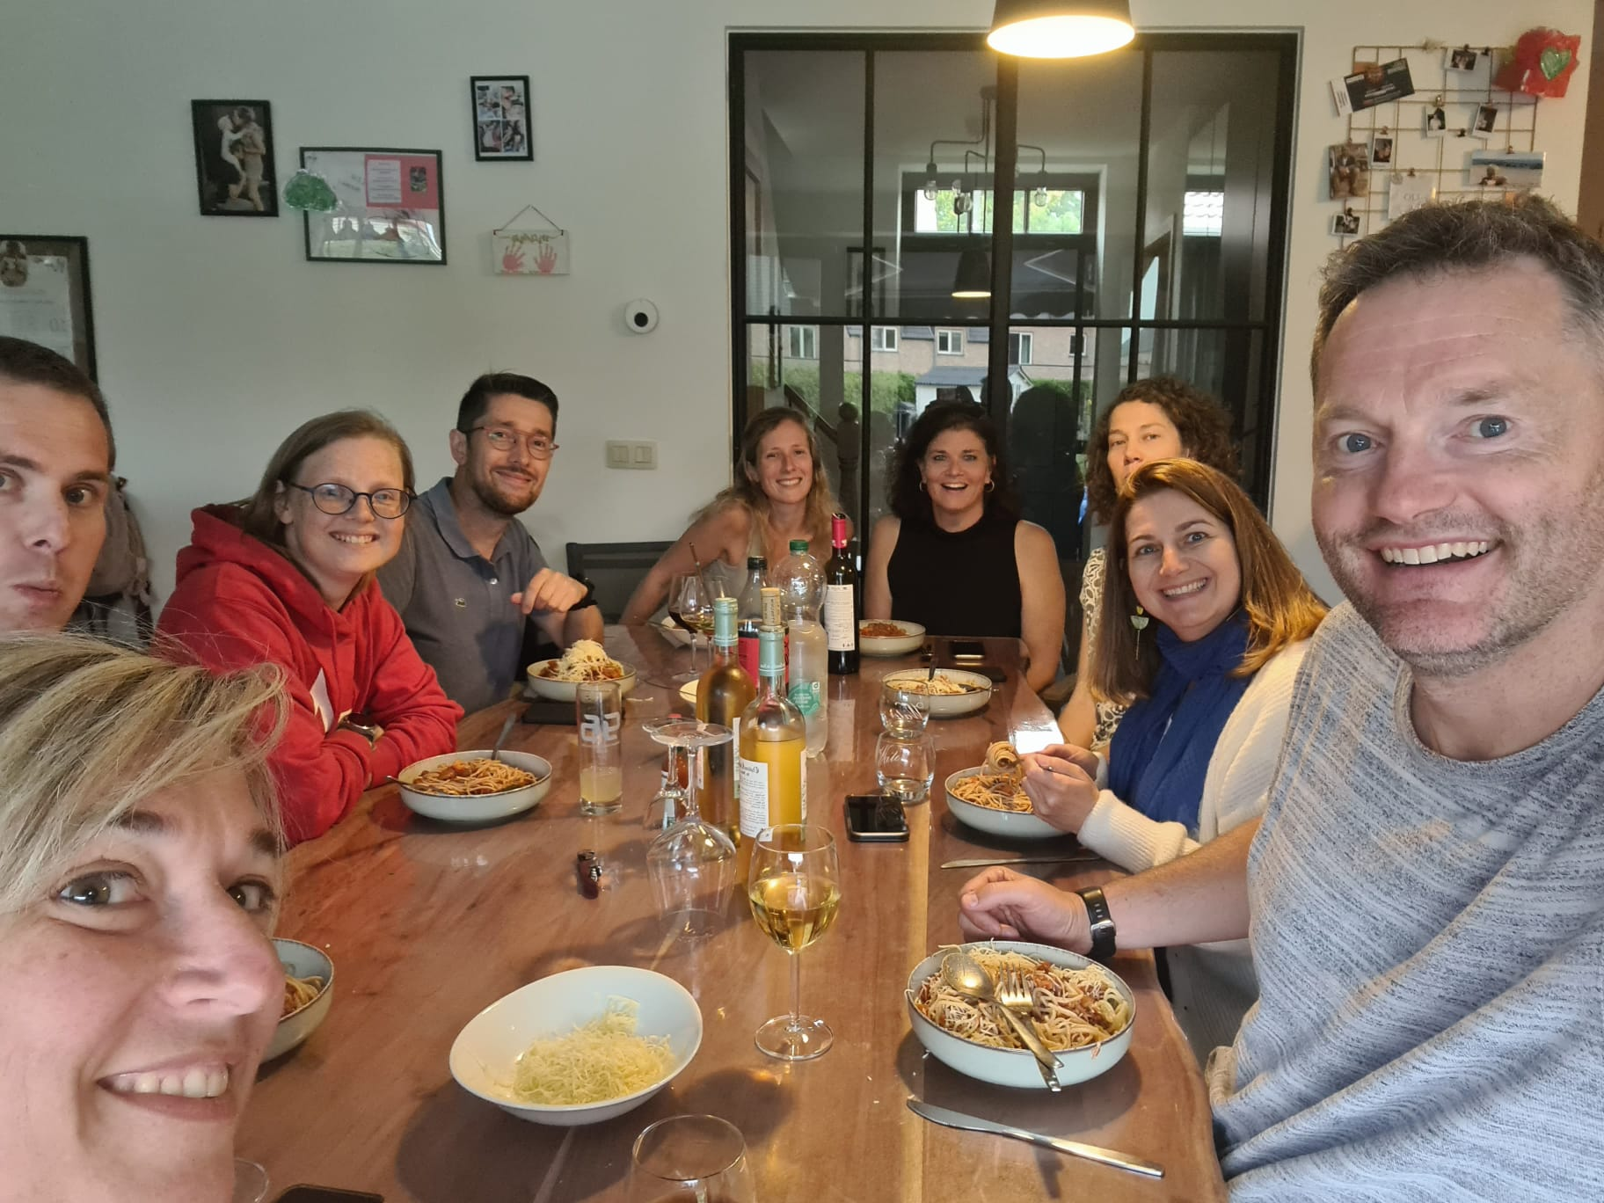
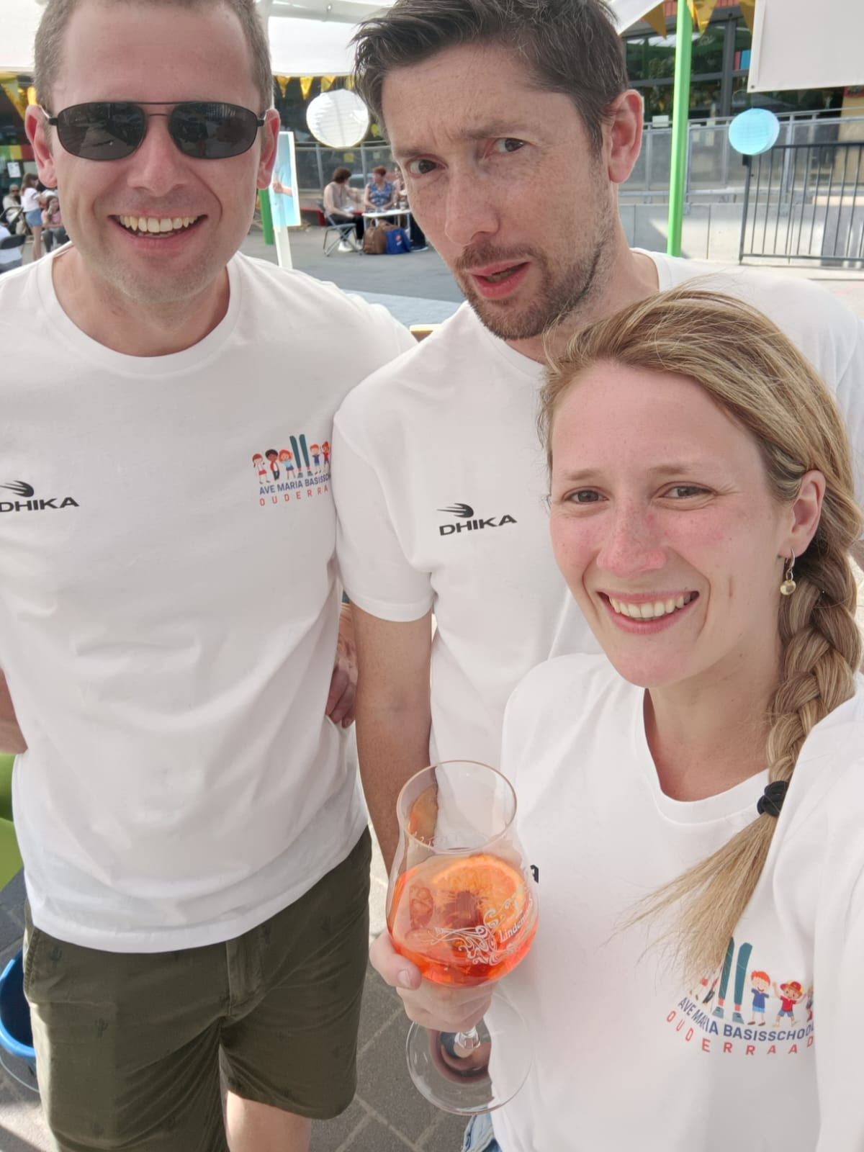
Nog even dit,…
Een vacature
Wij staan altijd open voor enthousiaste ouders die zich samen met ons willen inzetten voor onze kinderen en de school
Wel zin om te helpen, maar niet veel tijd doorheen het jaar? Help gerust eens mee tijdens 1 van ons evenementen.
🡺 Twijfel je nog, kom eens een shift meedraaien op de vriendendis?

Slide 39
Infano
Woordje uitleg door Infano

Slide 40

Bedankt voor jullie aandacht!
Na de uiteenzetting in de klas zijn jullie hier terug welkom om iets te drinken en na te praten.

